Slide 1
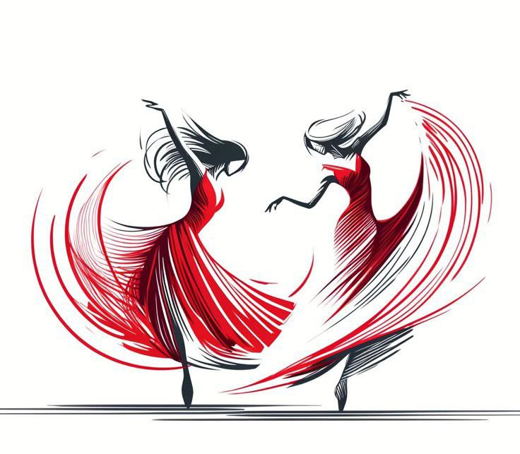
Проект для женщин
«Танец жизни»

Slide 2
Проект "Танец жизни". Исцеление через движение и творчество, через архетипы героинь русских сказок и мультфильмов.
Это программа танцевально-двигательной терапии, интегрированная с элементами терапии искусством, разработаная специально для женщин 18-65 лет, чтобы помочь им восстановить связь со своим телом, эмоциями и духовностью через архетипы героинь русских сказок.Мы будем исследовать образы Василисы Премудрой, Марьи Моревны, Царевны-Лебеди – каждой из них присуща уникальная мудрость, смелость и способность к трансформации.

Slide 3
Через движение, импровизацию и творческое самовыражение участницы смогут освободиться от стресса, тревоги и напряжения, накопленных в условиях войны.
Программа предлагает безопасное и поддерживающее пространство, где женщины смогут делиться своим опытом, находить поддержку друг у друга и обретать новые смыслы. Мы будем использовать музыку, визуальные образы и символы, чтобы стимулировать воображение и творческий потенциал каждой участницы. В результате, женщины смогут не только улучшить свое физическое и эмоциональное состояние, но и открыть в себе новые грани своей личности, стать более уверенными и устойчивыми к вызовам жизни.

Slide 4
Проект будет включать в себя серию мастер-классов, сочетающих элементы танцевальной терапии, арт-терапии и телесно-ориентированной практики. Мы будем исследовать архетипы Василисы Прекрасной, Царевны-Лебедь, Бабы Яги и других персонажей, раскрывая их символическое значение и находить отклик в личном опыте каждой участницы.
В результате реализации программы будут не просто достигнуты значительные социально значимые результаты, но и создан творческий продукт - танцевальная постановка "Сила духа русских женщин".

Slide 5
Цель реализации проекта
Основная цель проекта — помочь женщинам в возрастной группе от 18 до 65 лет восстановить утраченную связь со своим телом, эмоциями и внутренним миром через методы танцевально-двигательной терапии и искусства. Важнейшей частью проекта является интеграция элементов русской культуры, выраженных через образы героинь русских народных сказок и анимационных фильмов, что создаёт глубокий символический подтекст, усиливающий терапевтическое воздействие.

Slide 6
Почему так важно реализовать этот проект?
- Снижение уровня стресса: Движение и творчество способствуют выбросу эндорфинов — гормонов счастья, что помогает уменьшить чувство тревожности и стресса.
- Развитие эмоциональной устойчивости: Участие в танце и арт-терапии помогает развивать навыки самовыражения и управления эмоциями, критически важные в условиях нестабильности.

Slide 7
Почему так важно реализовать этот проект?
- Создание условий для саморазвития: Погружение в культурные артефакты, такие как русские сказки, развивает креативность и поддерживает культурную идентичность, что особенно важно для женщин в сложных социальных условиях.
Проект "Танец жизни" представляет собой важный шаг в направлении улучшения благополучия женщин и восстановления психологического здоровья, что, в свою очередь, будет способствовать укреплению их семей и сообществ.

Slide 8
Ожидаемые результаты:
1. Эмоциональное исцеление: Участницы программы смогут выразить свои эмоции и переживания через движение, что поможет снять стресс и улучшить общее психоэмоциональное состояние.
2. Создание сообщества: Программа будет способствовать формированию поддерживающего женского сообщества, где участницы смогут делиться своими историями и опытом.
3. Культурное обогащение: Знакомство с русскими сказками и их персонажами позволит женщинам глубже понять свою культуру и идентичность.
4. Развитие творческих способностей: Создание танцевальной постановки "Сила духа русских женщин" станет важным этапом, позволяющим участницам раскрыть свои творческие способности.

Slide 9
Архетипы героинь русских сказок и мультфильмов:
1. Хозяйка медной горы 9. Варвара краса
2. Царевна Лебедь 10. Людмила
3. Спящая красавица 11. Елена Прекрасная
4. Жар-птица 12. Ведьма
5. Баба Яга 13. Богатырка Синеглазка
6. Елена Премудрая 14. Снегурочка
7. Алёнушка 15. Марья Моревна
8. Настенька 16. Царевна-лягушка

Slide 10
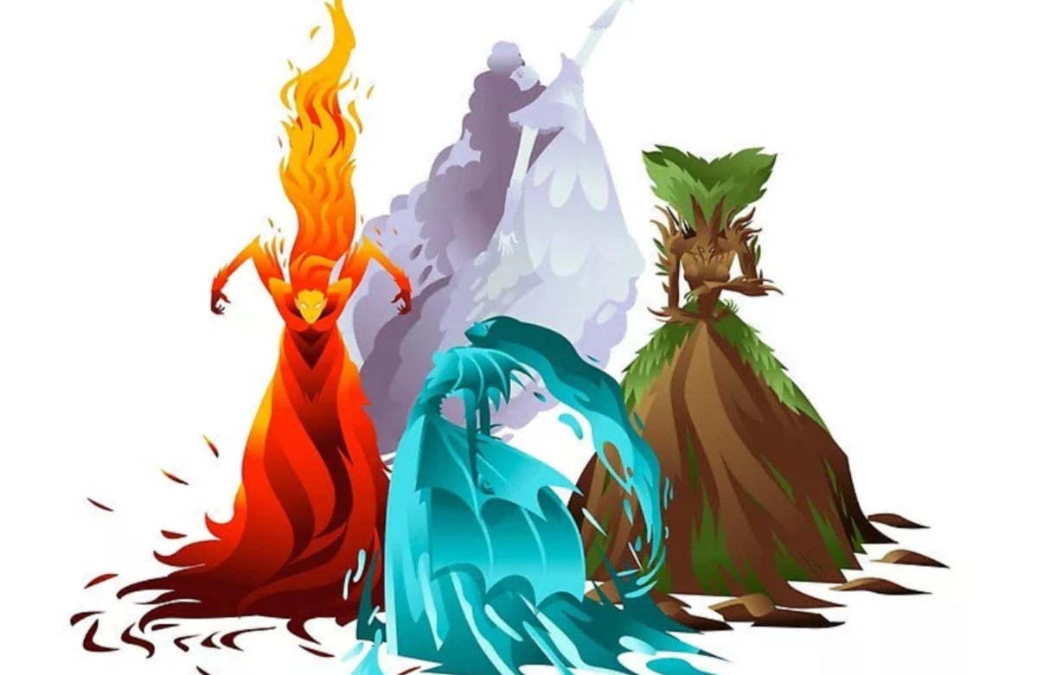
Танцевально-двигательная терапия
Техника «Танец 4 стихий»

Slide 11
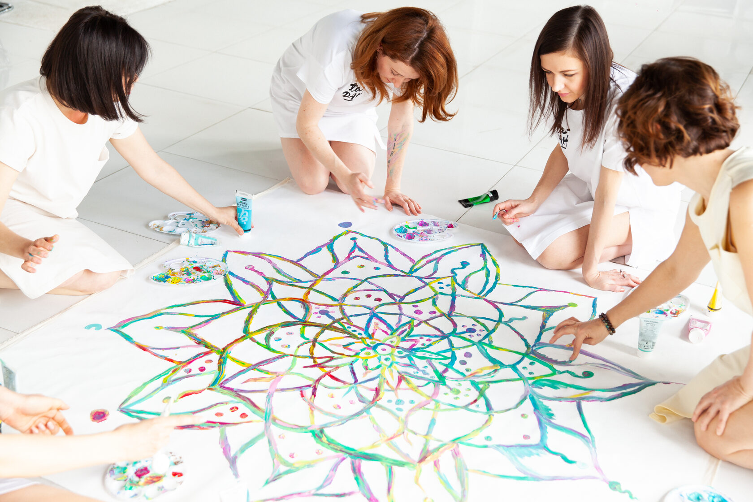
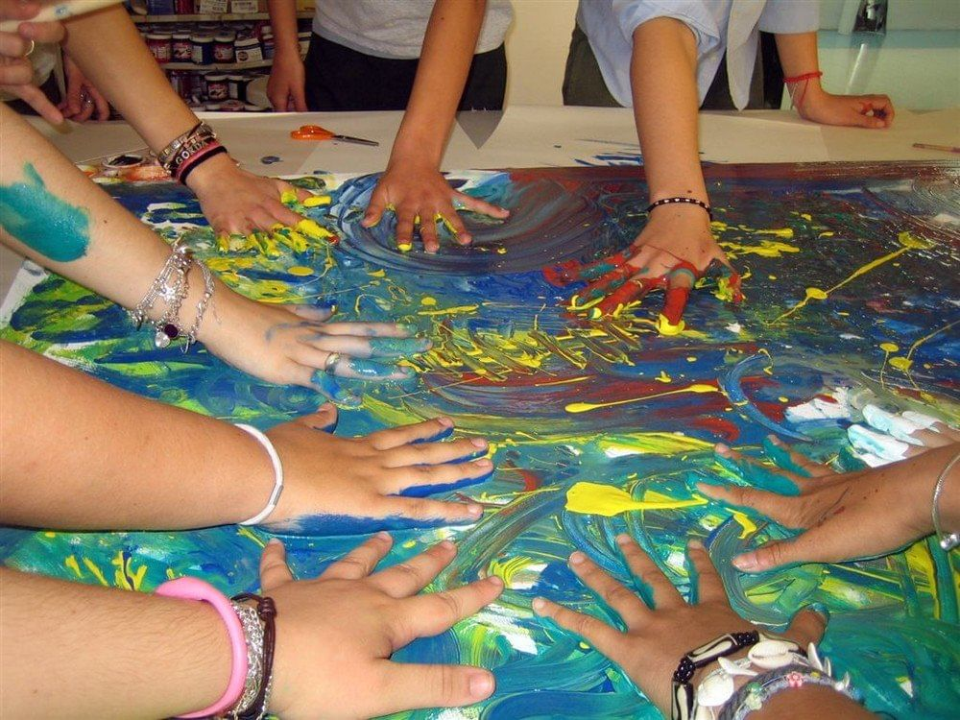
Ресурсная арт-терапия

Slide 12
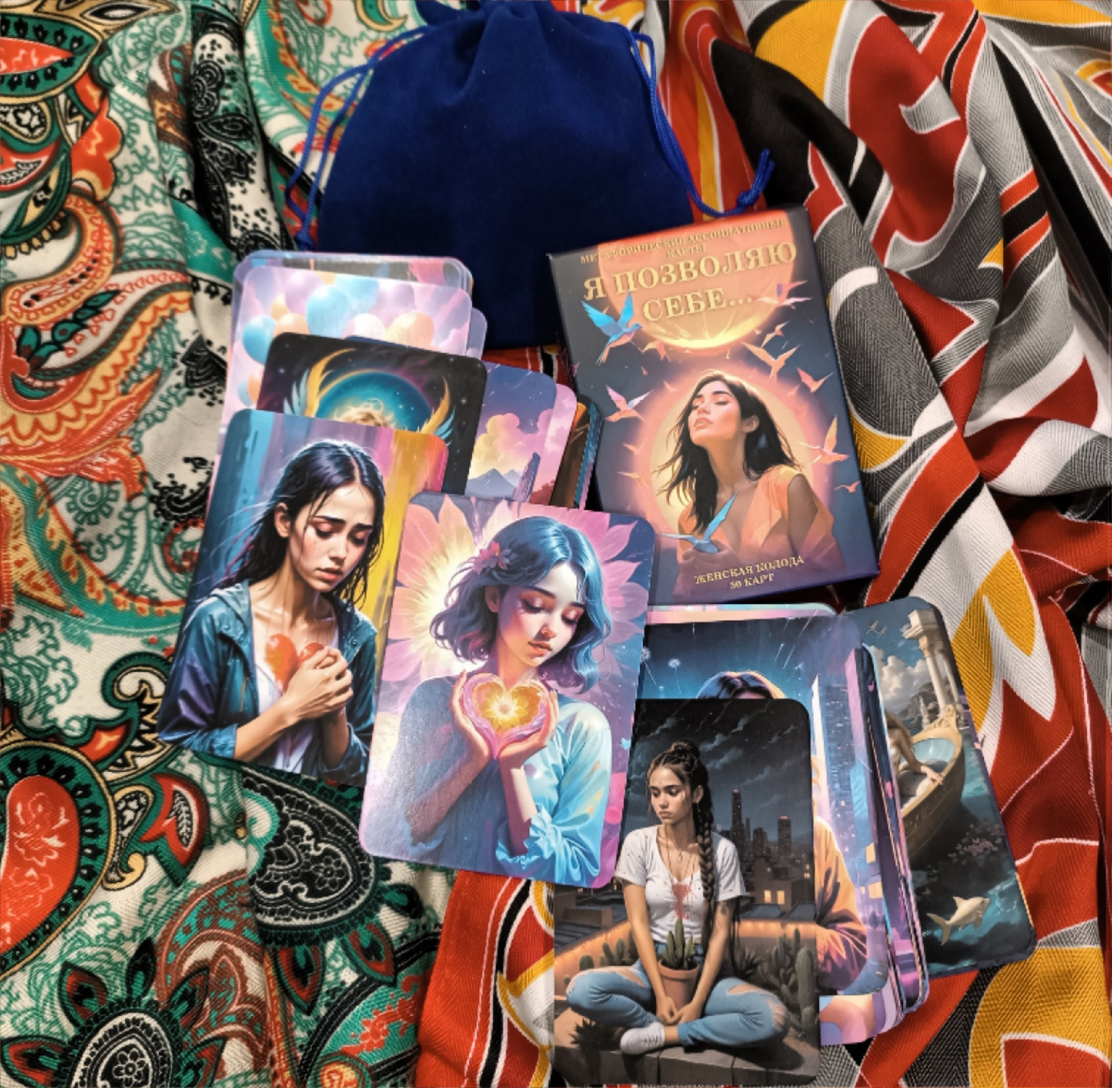
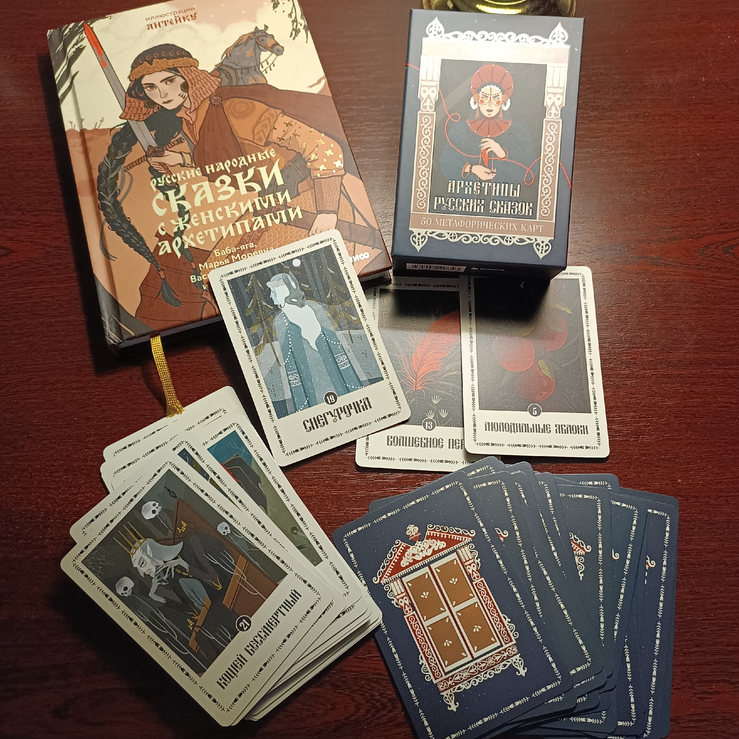
Метафорические ассоциативные карты

Slide 13
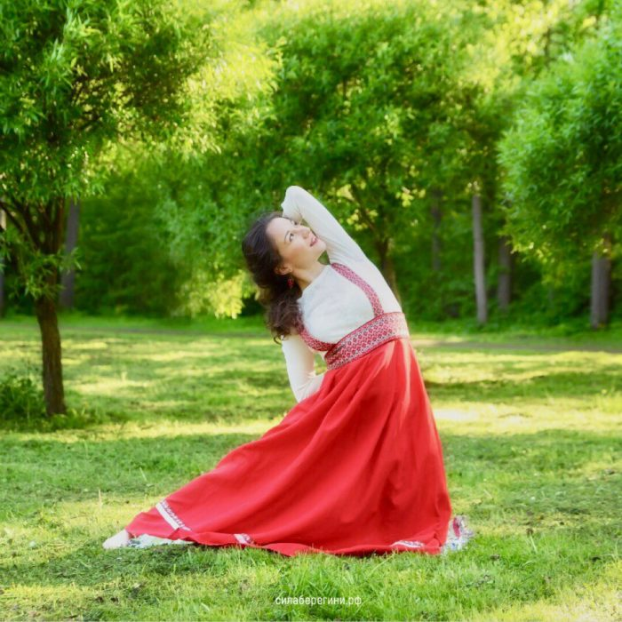
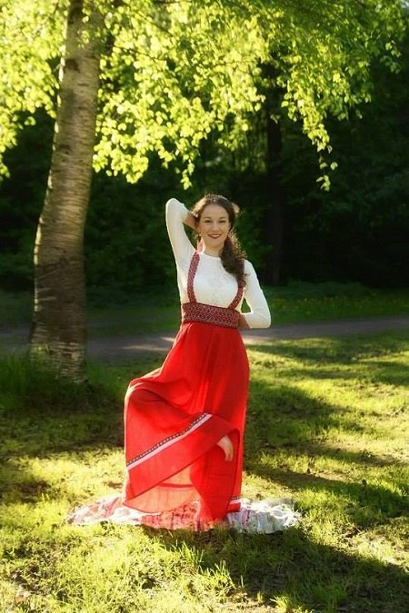
Славянская гимнастика

Slide 14
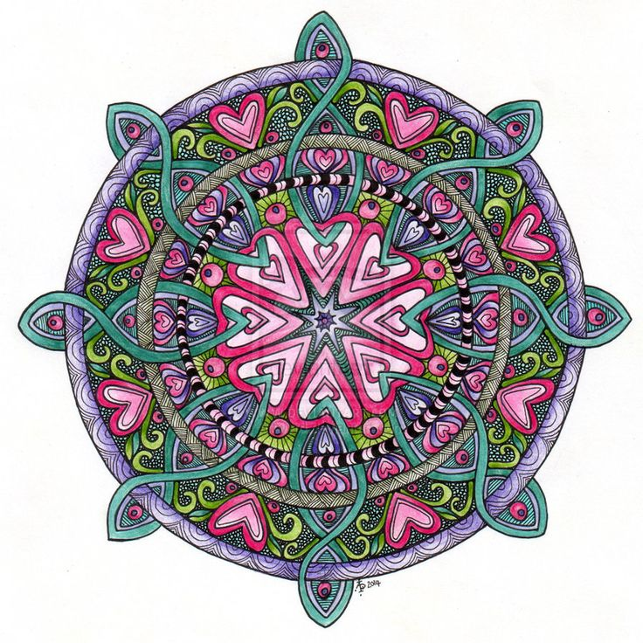
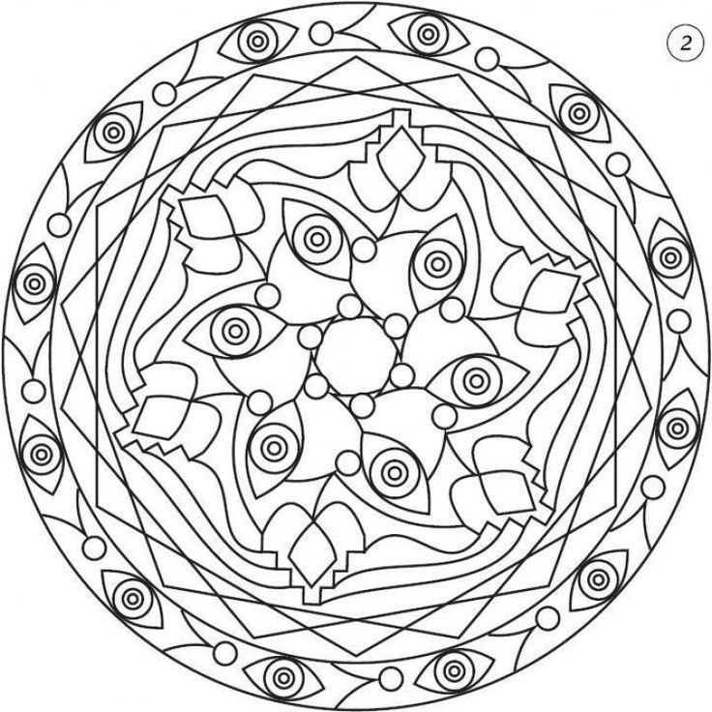
Мандала

Slide 15
В завершение программы - персональный подарок
и танцевальная постановка
«Сила духа русских женщин».
Записывайтесь прямо сейчас и дайте себе возможность творить
и исцелять!

